Slide 1
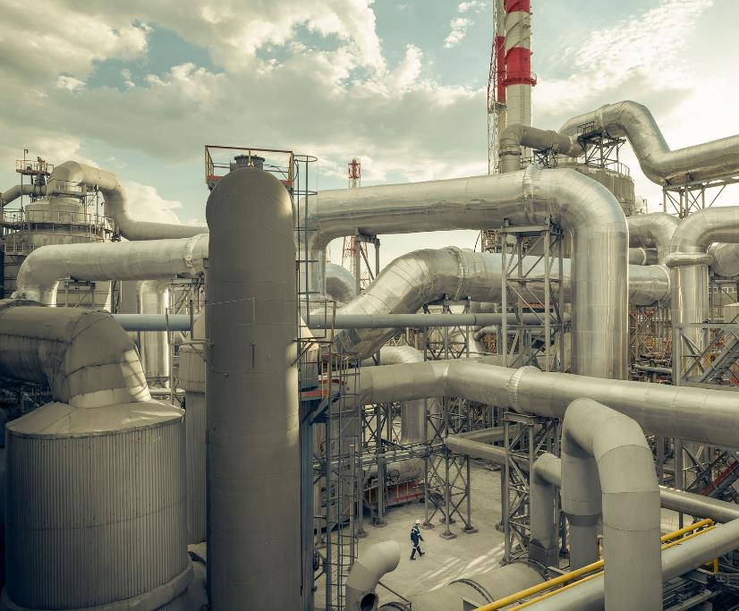
Производство минеральных удобрений
Дмитрий Демидов
кандидат технических наук
Центр инноваций АО «Апатит»
Группа компаний «ФосАгро»

Slide 2
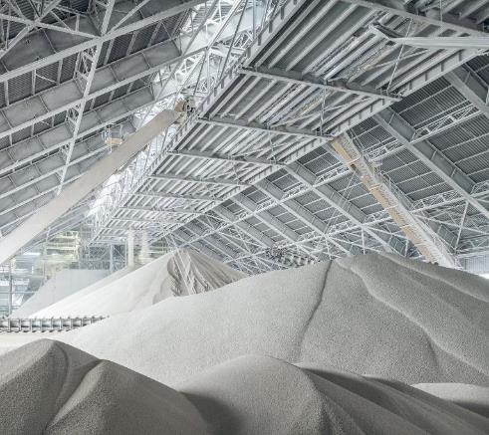
Минеральные удобрения

Slide 3
Основные типы удобрений
 | N | Р₂О₅ | К₂О | S
Аммиак | 82 | 0 | 0 | 0
Карбамид | 45-46 | 0 | 0 | 0
Сульфат аммония | 21 | 0 | 0 | 24
Нитрат аммония (аммиачная селитра) | 33.0-34.5 | 0 | 0 | 0
КАС | 20.4-27.0 | 0 | 0 | 0
Карбамид-аммиачная селитра | 28-32 | 0 | 0 | 0
Моноаммонийфосфат | 11 | 52 | 0 | 0
Диаммонийфосфат | 18 | 46 | 0 | 0
NPK удобрения | Различные | Различные | Различные | Различные
Нитрат калия (калиевая селитра) | 13 | 0 | 44 | 0
Измельченная руда | 0 | 20-40 | 0 | 0
Простой суперфосфат | 0 | 16-20 | 0 | 12
Двойной суперфосфат | 0 | 46 | 0 | 0
Хлористый калий | 0 | 0 | 60 | 0
Сульфат калия | 0 | 0 | 50 | 18
Полифосфаты | 10-11 | 34-37
Органические
Минеральные
  С макроэлементами
    Азотные
    Фосфорные
    Калийные
    Серосодержащие
    Двойные
    Тройные
  С микроэлементами
    Бор
    Цинк
    Марганец
    Медь
    Молибден
    Железо
    Никель
  Водорастворимые
Органоминеральные
Source :International Fertilizer Association, World Farmers’ Organisation\\Nutrient Management Handbook

Slide 4
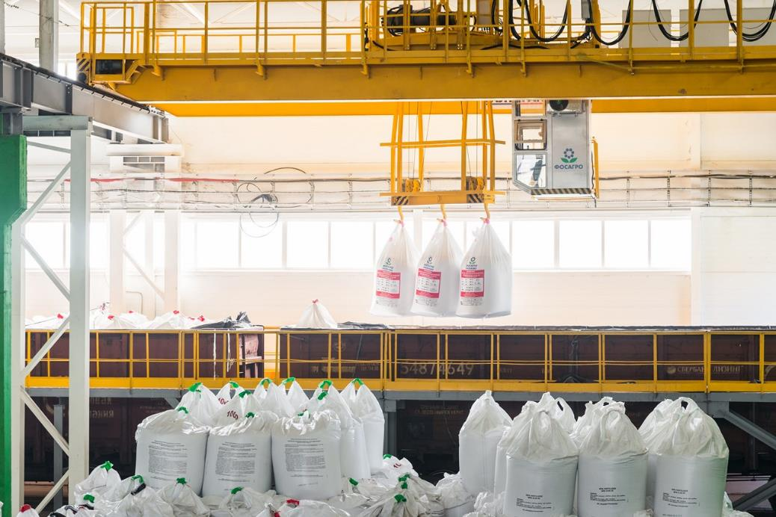
Производство минеральных удобрений
    3 основных производства:
    АО «Апатит», Череповец
    Балаковский филиал АО «Апатит», Саратовская обл.
    Волховский филиал АО «Апатит», Ленинградская обл.

Slide 5
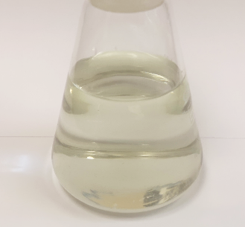
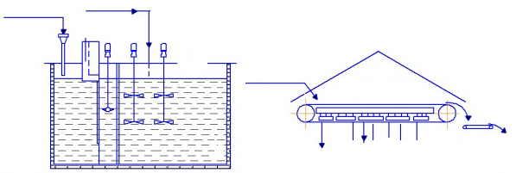
Производство фосфорный кислоты экстракционным способом
Серная
кислота
Апатитовый
концентрат
Фосфорная кислота 52-54% Р₂О₅
Пульпа
Фильтр
Фосфогипс
Фосфорная кислота
Экстрактор

Slide 6
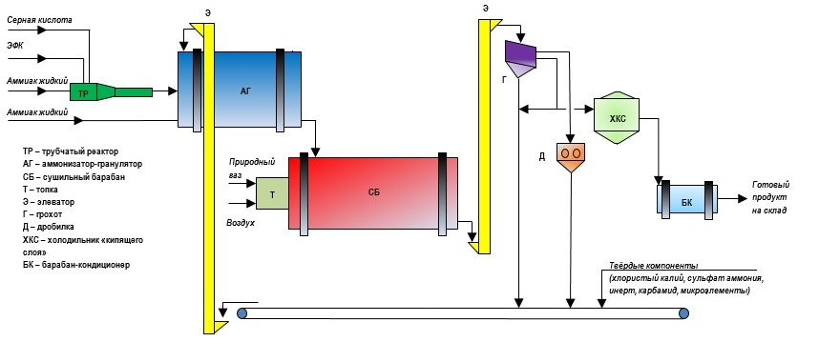
Производство PK, NPK - удобрений на аммонизаторе-грануляторе с сушильным барабаном

Slide 7
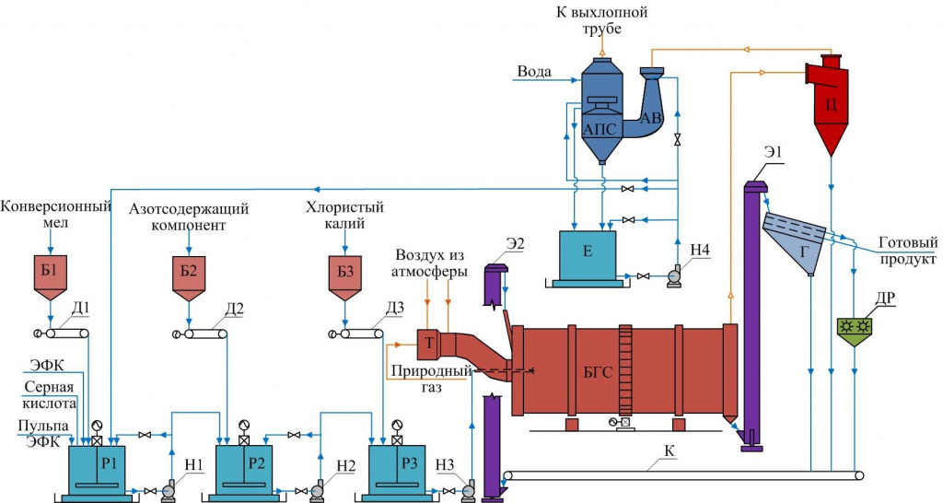
Производство PK, NPK – удобрений

Slide 8
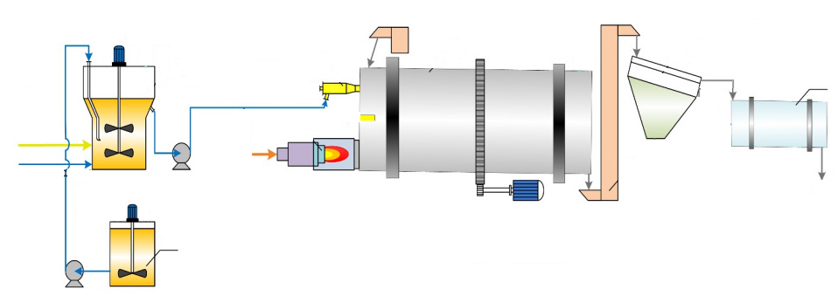
Одностадийное производство МАФ/ДАФ – удобрений
Барабан-
кондиционер
Аммиак
Аммиак
Газ
Серная
кислота
Готовый продукт
на склад
Барабан-гранулятор-сушилка
Фосфорная
кислота

Slide 9
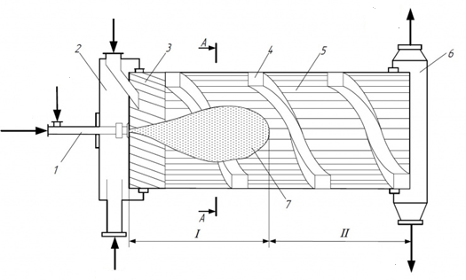
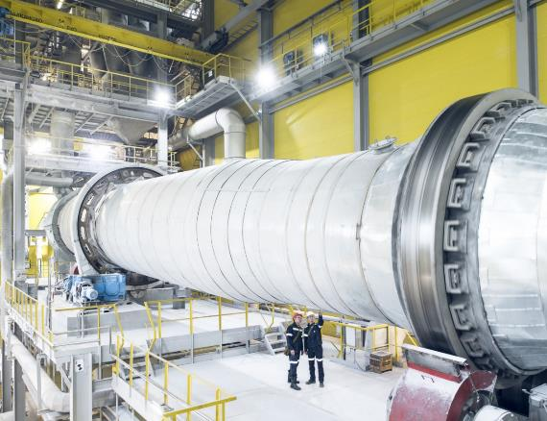
Гранулирование минеральных удобрений
Видеофайлы
Барабанный гранулятор-сушилка

Slide 10
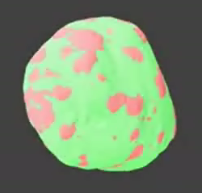
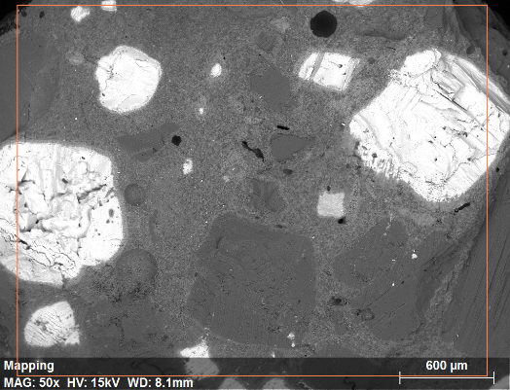
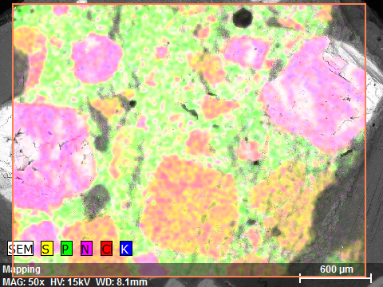
Структура гранул сложных NPK удобрений
KCl
(NH₄)₃PO₄
Хлорид калия
(NH₄)₂SO₄
Фосфат аммония
Распределение компонентов в грануле.
Срез NPK(S) 15-15-15(10)
Источник: НИУИФ, фотографии, полученные методом сканирующей электронной микроскопии с рентгенофлуоресцентным микроанализом поверхности сколов гранул, микроскоп HITACHI TM3030
Поры

Slide 11
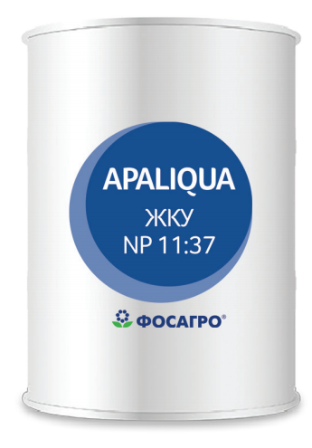
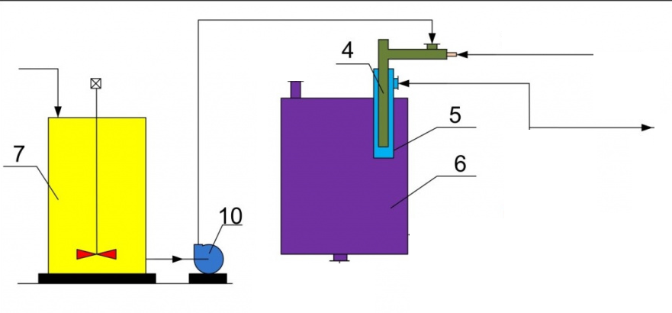
Жидкое комплексное удобрение NP 11:37
Аммиак
Фосфорная кислота
Полифосфат аммония

Slide 12
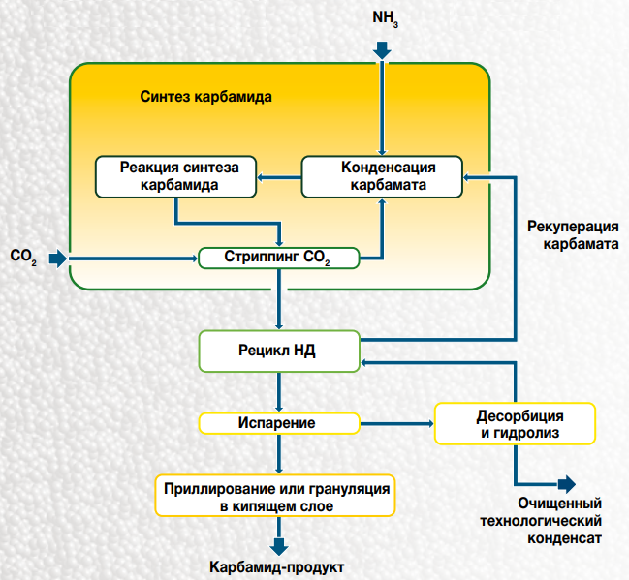
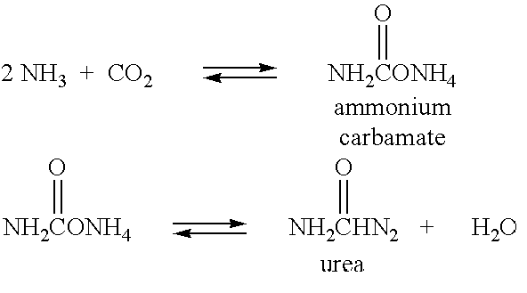
Карбамид
Карбамид получается в результате реакции аммиака с СО2.
При этом сначала получается промежуточный продукт – карбамат, который затем разлагается в карбамид и воду.
Карбамат аммония
Карбамид
Источник: Materials of ThyssenKrupp Industrial Solutions

Slide 13
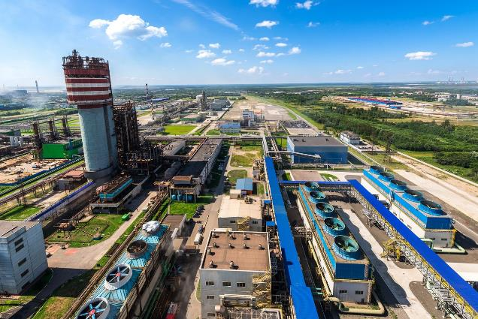
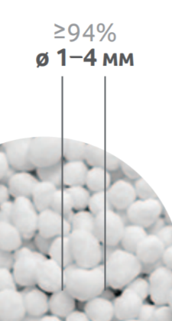
Получение приллированного карбамида из расплава
Установка приллированного карбамида,
АО «Апатит», г. Череповец
Башня с псевдоожиженным слоем
Видеофайл

Slide 14
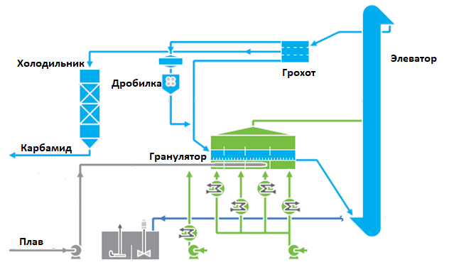
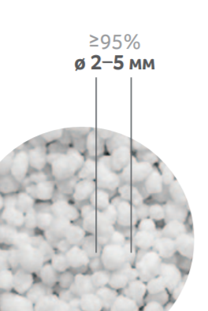
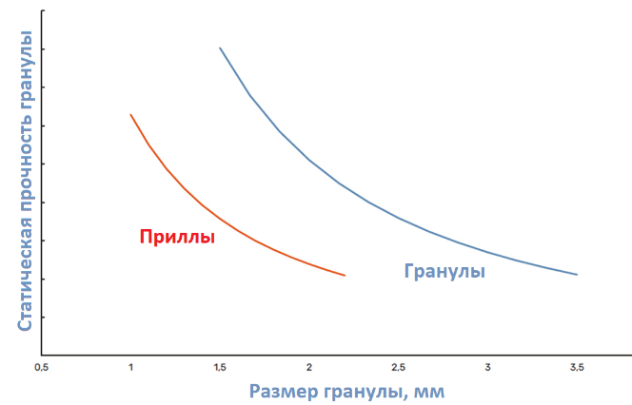





Производство гранулированного карбамида
Параметры
Суммарная массовая доля азота в пересчете на сухое вещество, % - не менее | 46,0
Массовая доля воды методом Фишера, %, не более | 0.5
Статическая прочность гранул, кгс/гранулу, не менее | 2,5
Свободно текущий, сыпучий
Без вредных примесей
Обработан антислеживателем
Приллированный |  |  | Гранулированный
Стадия 1 | Образование жидких капель |  | Стадия 1 | Сформирована твердая основа
Стадия 2 | Затвердевание оболочка приллы |  | Стадия 2 | Жидкий слой плава распыляется на твердую основу
Стадия 3 | Затвердевшая прилла. В центре сформирована небольшая полость |  | Стадия 3 | Твердая гранула
Источник: Van 'T Land, C. M. Industrial Crystallization of Melts. Boca Raton : CRC Press, 2004.

Slide 15
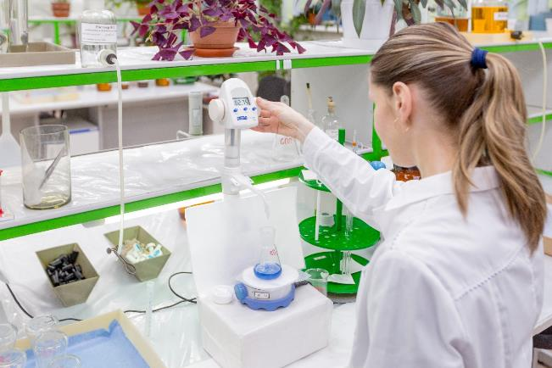
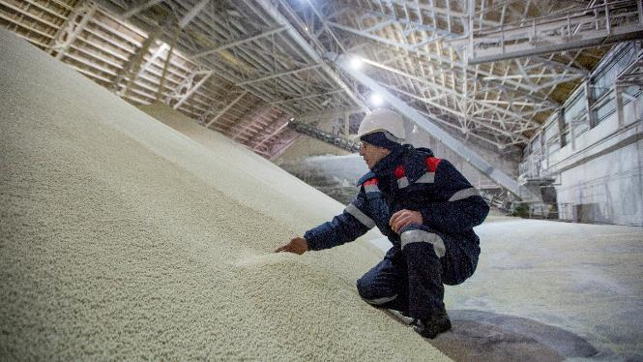
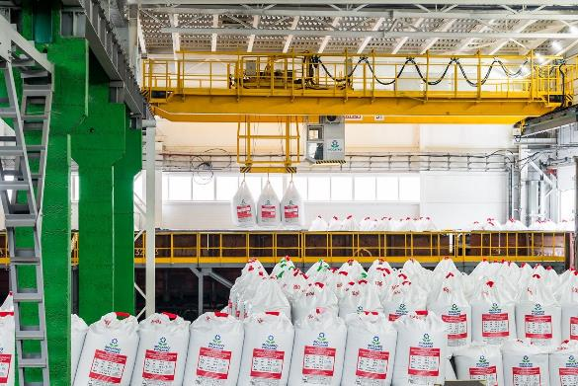
Потребительские характеристики продукта и упаковка
Содержание цитраторастворимых компонентов
Содержание водорастворимых компонентов
Гранулометрический состав
Прочность гранулы
Слеживаемость
Влажность
Содержание вредных примесей
Насыпью
Биг-Бэг

Slide 16

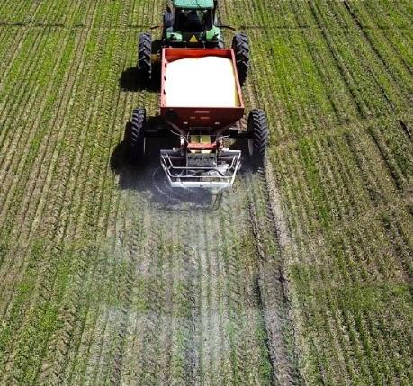
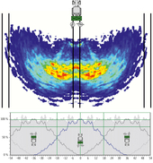

Равномерное распределение гранул
Распределение гранул по размеру и сегрегация
Размер гранул удобрений имеет большое значение при приготовлении тукосмесей
Распределение удобрений
Равномерный гранулометрический состав => равномерное распределение удобрений
Баллистическая оценка удобрений AMAZONE
Источник: материалы компании AMAZONE

Slide 17
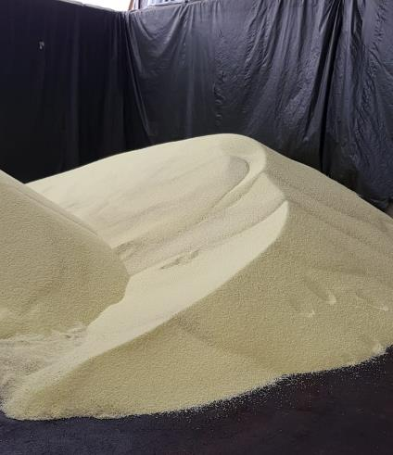
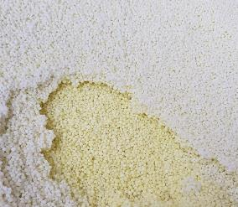
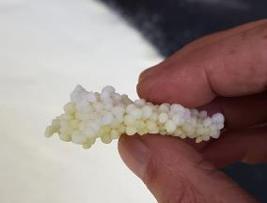
Прочность и слёживаемость гранул
Статическая прочность – предел прочности гранул при сжатии.
Источники снижения качества удобрений:
Отсутствие\нехватка кондиционирующего агента
Перевозка
Перевалка
Длительное\неправильное хранение
Разбрасывающие диски
При неправильном хранении, попадании излишней влаги гранулы поверхностного слоя отвала теряют до 50% прочности, слеживаются, теряют цвет.

Slide 18






Полезные ссылки
Памятки по применению и свойствам удобрений
(Международный институт питания растений).
Информация о свойствах и характеристиках продуктов ФосАгро
Технологии производства удобрений
(Научно-исследовательский институт
по удобрениям и инсектофунгицидам имени профессора Я. В. Самойлова).
Материалы конференций InfoAG – крупнейших организаторов сельскохозяйственных выставок в США.
Публикации по видам удобрений, управлению урожайностью, формированию экологичной системы питания
(Международная ассоциация производителей удобрений).
Калькулятор выноса элементов питания
(Международный институт питания растений).

Slide 19
Спасибо за внимание!

